Slide 1

TRƯỜNG TIỂU HỌC HÒA XÁ
TIẾNG VIỆT 1
Giáo viên thực hiện: Phùng Thị Thanh Vân

Slide 2
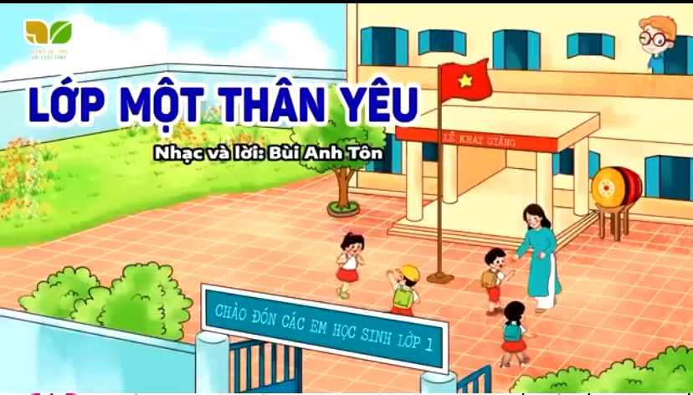

Slide 3






KHỞI ĐỘNG
TRÒ CHƠI ONG VỀ TỔ
LUẬT CHƠI

Slide 4
Em hãy chọn và giúp các chú ong vào tổ bằng cách đọc đúng các vần, từ ngữ và đoạn văn sau:
Chơi

Slide 5

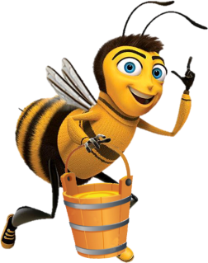




1
2
3
4
5

Slide 6
op, ôp, ơp
Trở về

Slide 7
lốp xe
Trở về

Slide 8
con cọp
Trở về

Slide 9
tia chớp
Trở về

Slide 10
Mưa rào lộp độp. Họ nhà nhái tụ họp thi hát đón cơn mưa đầu mùa. Mặt ao ran ran bài ca ì ọp, ì ọp. Đàn cá cờ lóp ngóp bơi đến, lâu lâu lại ngoi lên đớp mưa.
Trở về

Slide 11

Thứ Sáu, ngày 29 tháng 11 năm 2024
Tiếng Việt
Bài 55: Ôn tập và kể chuyện

Slide 12

TIẾT 1

Slide 13

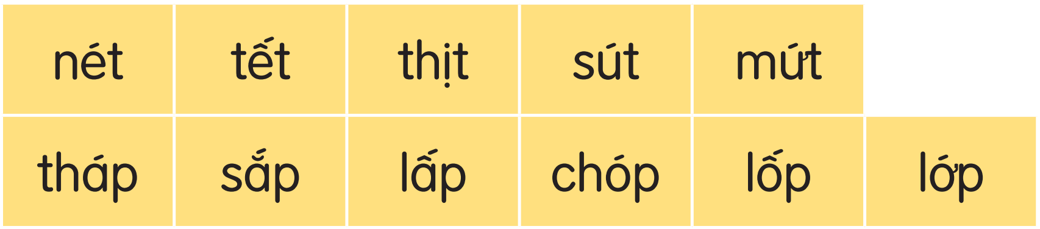
E
Ê
A
B
C
Notes:
Click vào từng chữ thường để bật âm thanh đọc chữ đó
Chữ hoa không làm vì nặng, khó chạy slide

Slide 14


nết na
nét chữ
nét chữ
xe đạp
tấp nập
gặp gỡ
hồi hộp
gom góp
mứt sen
tia chớp
chút ít
Notes:
Click vào từng chữ thường để bật âm thanh đọc chữ đó
Chữ hoa không làm vì nặng, khó chạy slide

Slide 15
Trời xám xịt, mưa sầm sập như trút. Sấm sét ì ầm xa xa. Cây cỏ ngả rạp vào nhau. Một lúc sau, mưa lộp độp rồi dứt hẳn. Mặt trời ló khỏi chân mây. Vạn vật như thức dậy, đầy ắp sắc màu.

Slide 16
Trời xám xịt, mưa sầm sập như trút. Sấm sét ì ầm xa xa. Cây cỏ ngả rạp vào nhau. Một lúc sau, mưa lộp độp rồi dứt hẳn. Mặt trời ló khỏi chân mây. Vạn vật như thức dậy, đầy ắp sắc màu.
Khi mưa dứt, vạn vật như thế nào ?
Tiếng sấm sét như thế nào?

Slide 17
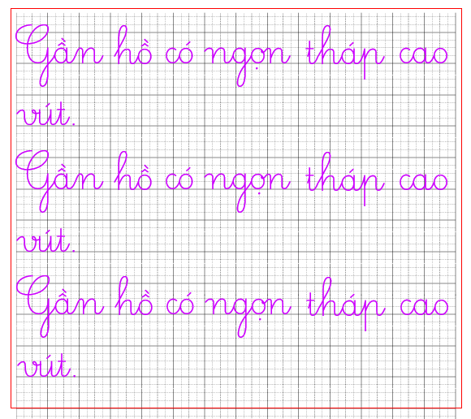
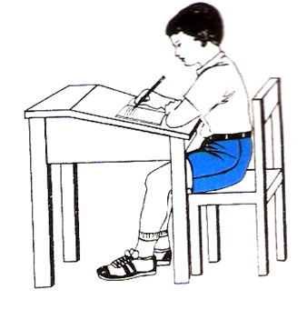
VỞ TẬP VIẾT

Slide 18
Truyện: Mật ong của Gấu conGấu con, Heo con, Cún con và Thỏ con rủ nhau vào rừng chơi. Từ sáng sớm, mẹ đã chuẩn bị cho Gấu con một lọ mật ong. Mẹ nói: “Con nhớ chia cho các bạn cùng ăn nhé!”.Gấu con ôm lọ mật ong đi. Cậu thầm nghĩ: “Mật ong ngon thế này mà phải chia cho các bạn thì tiếc lắm”. Thế là Gấu con bèn giấu lọ mật ong đi.Lát sau, Heo con, Thỏ con và Cún con đều đến đông đủ. Thấy Gấu con không mang theo đồ ăn, các bạn liền an ủi: “Không sao đâu, bọn tớ sẽ chia thức ăn cho cậu”. Nghĩ đến việc mình đã giấu lọ mật ong đi, Gấu con thẹn đỏ mặt.Mấy bạn cùng đi vào rừng. Dọc đường đi, do sơ ý, đồ ăn bị rơi hết cả. Trưa đến bạn nào cũng đói meo. Thế là cả bọn cùng nhau đi kiếm thức ăn. Thỏ con nhổ cà rốt. Heo con hái quả dâu rừng. Cún con tìm được rất nhiều nấm.“Đúng rồi!” – Gấu con chợt nhớ ra – “Mình còn có lọ mật ong”. Gấu con liền chạy về chỗ giấu lọ mật ong lúc sáng và mang mật ong đến chia cho các bạn. Gấu con thầm nghĩ: “Từ giờ, mình sẽ không là Gấu con ích kỉ nữa”.
Luyện viết

Slide 19

TIẾT 2

Slide 20


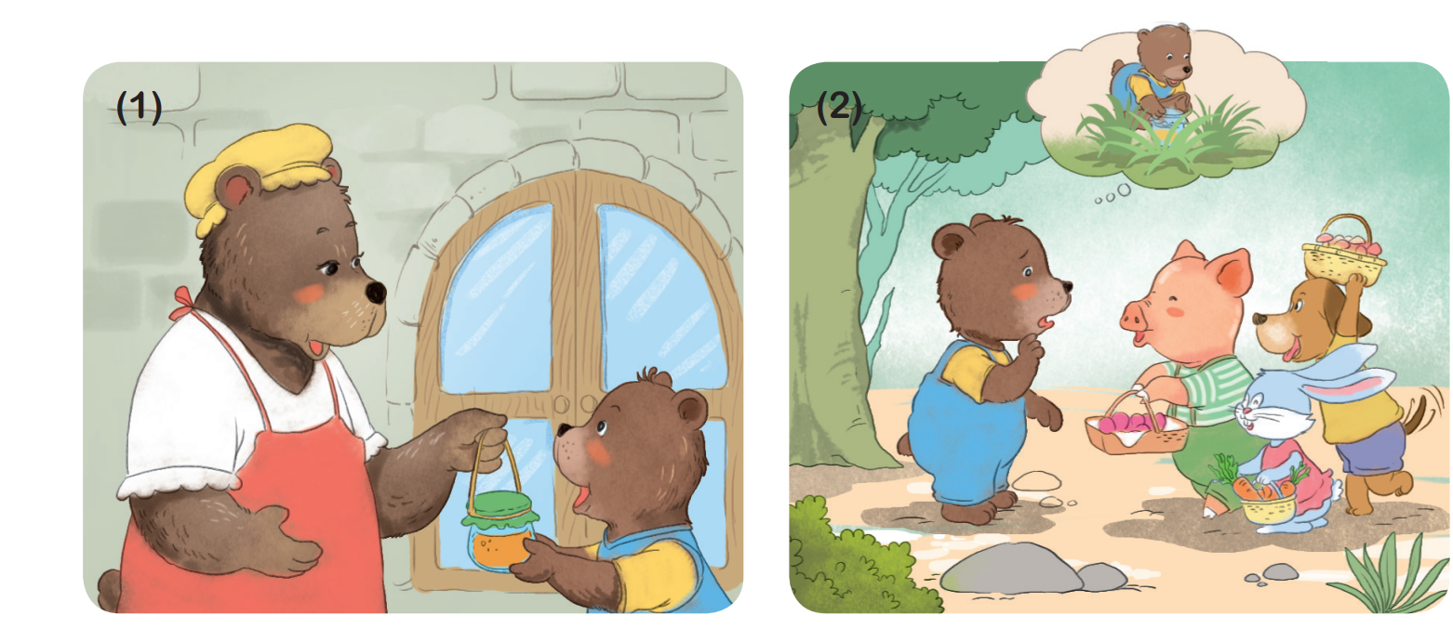
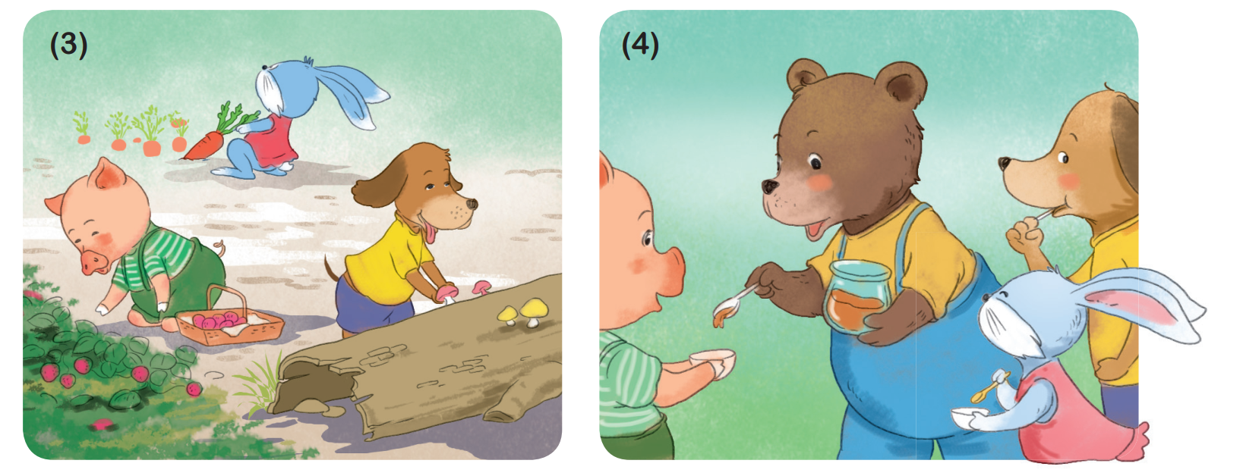
Mật ong của gấu con

Slide 21
Truyện: Mật ong của Gấu conGấu con, Heo con, Cún con và Thỏ con rủ nhau vào rừng chơi. Từ sáng sớm, mẹ đã chuẩn bị cho Gấu con một lọ mật ong. Mẹ nói: “Con nhớ chia cho các bạn cùng ăn nhé!”.Gấu con ôm lọ mật ong đi. Cậu thầm nghĩ: “Mật ong ngon thế này mà phải chia cho các bạn thì tiếc lắm”. Thế là Gấu con bèn giấu lọ mật ong đi.Lát sau, Heo con, Thỏ con và Cún con đều đến đông đủ. Thấy Gấu con không mang theo đồ ăn, các bạn liền an ủi: “Không sao đâu, bọn tớ sẽ chia thức ăn cho cậu”. Nghĩ đến việc mình đã giấu lọ mật ong đi, Gấu con thẹn đỏ mặt.Mấy bạn cùng đi vào rừng. Dọc đường đi, do sơ ý, đồ ăn bị rơi hết cả. Trưa đến bạn nào cũng đói meo. Thế là cả bọn cùng nhau đi kiếm thức ăn. Thỏ con nhổ cà rốt. Heo con hái quả dâu rừng. Cún con tìm được rất nhiều nấm.“Đúng rồi!” – Gấu con chợt nhớ ra – “Mình còn có lọ mật ong”. Gấu con liền chạy về chỗ giấu lọ mật ong lúc sáng và mang mật ong đến chia cho các bạn. Gấu con thầm nghĩ: “Từ giờ, mình sẽ không là Gấu con ích kỉ nữa”.
Mật ong của Gấu con
Gấu con, Heo con, Cún con và Thỏ con rủ nhau vào rừng chơi. Từ sáng sớm, mẹ đã chuẩn bị cho Gấu con một lọ mật ong. Mẹ nói: “Con nhớ chia cho các bạn cùng ăn nhé!”.
Gấu con ôm lọ mật ong đi. Cậu thầm nghĩ: “Mật ong ngon thế này mà phải chia cho các bạn thì tiếc lắm”. Thế là Gấu con bèn giấu lọ mật ong đi.
Lát sau, Heo con, Thỏ con và Cún con đều đến đông đủ. Thấy Gấu con không mang theo đồ ăn, các bạn liền an ủi: “Không sao đâu, bọn tớ sẽ chia thức ăn cho cậu”. Nghĩ đến việc mình đã giấu lọ mật ong đi, Gấu con thẹn đỏ mặt.
Mấy bạn cùng đi vào rừng. Dọc đường đi, do sơ ý, đồ ăn bị rơi hết cả. Trưa đến bạn nào cũng đói meo. Thế là cả bọn cùng nhau đi kiếm thức ăn. Thỏ con nhổ cà rốt. Heo con hái quả dâu rừng. Cún con tìm được rất nhiều nấm.
“Đúng rồi!” – Gấu con chợt nhớ ra – “Mình còn có lọ mật ong”. Gấu con liền chạy về chỗ giấu lọ mật ong lúc sáng và mang mật ong đến chia cho các bạn. Gấu con thầm nghĩ: “Từ giờ, mình sẽ không là Gấu con ích kỉ nữa.

Slide 22
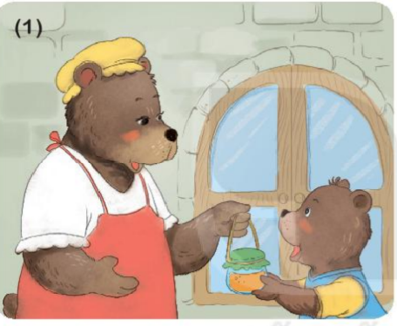
Kể theo tranh
Gấu mẹ đã chuẩn bị gì cho gấu con đi chơi?

Slide 23
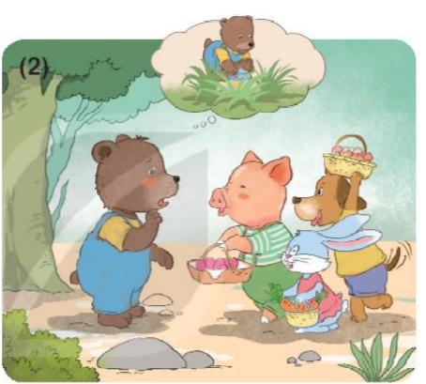
Kể theo tranh
Vì sao gấu con giấu lọ mật ong đi?

Slide 24
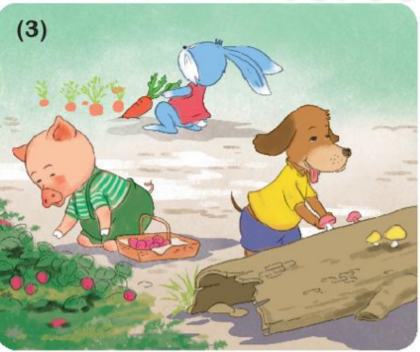
Kể theo tranh
Đồ ăn bị mất các bạn làm gì ?

Slide 25
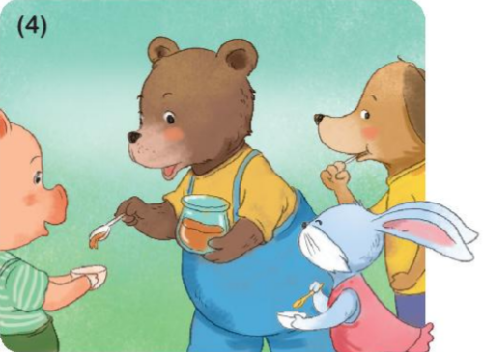
Kể theo tranh
Chia mật ong cho các bạn bạn, gấu con nghĩ gì?

Slide 26
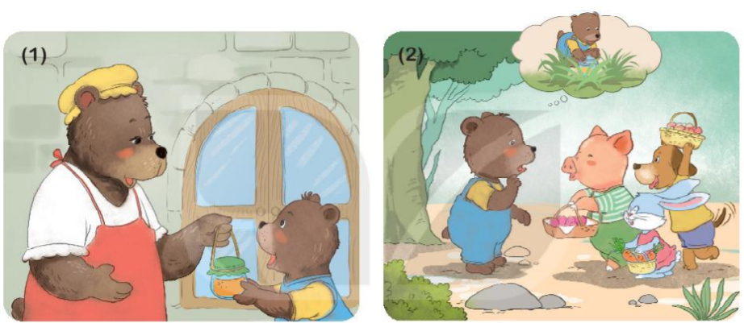
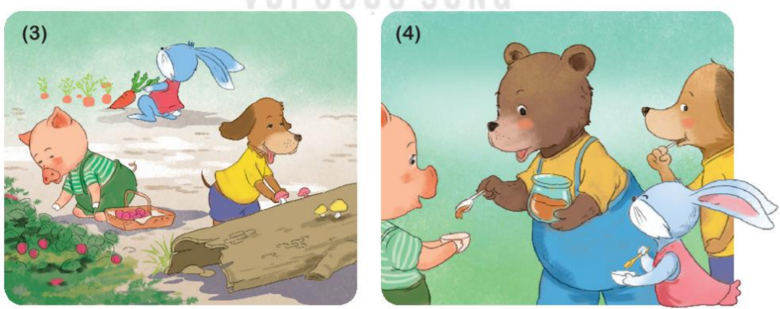
3
Kể chuyện
Mật ong của gấu con

Slide 27
Ý nghĩa của câu chuyện
Câu chuyện khuyên chúng ta biết ứng xử, quan tâm và biết chia sẻ với bạn bè.

Slide 28




TẠM BIỆT HẸN GẶP LẠI Ở TIẾT HỌC SAU
Tổng kết, nhận xét.
Chuẩn bị bài 56: ep, êp, ip, up.

